Slide 1
공개SW 프로젝트
AOS 장르 온라인 게임 제작
2조
2015112119 컴퓨터공학과 이현재
2015112084 컴퓨터공학과 조재권
2015112121 컴퓨터공학과 최성준

Slide 2
목차
01
서론
AOS장르 소개
02
본론 1
주제 선정이유와 목표 소개
03
본론 2
1주차의 기록
04
계획
다음주 계획 소개

Slide 3
1.
서론

Slide 4
AOS 장르란?
유래
발전
AOS
[MOBA]
진행
예시

Slide 5


AOS 장르란? – 유래와 발전
시작
발전
많은 인기 GET
정식게임 X
정식 게임화
제작 tool을 이용한
유저 맵 출신
게임의 장르화

Slide 6





AOS 장르란? – 진행

Slide 7
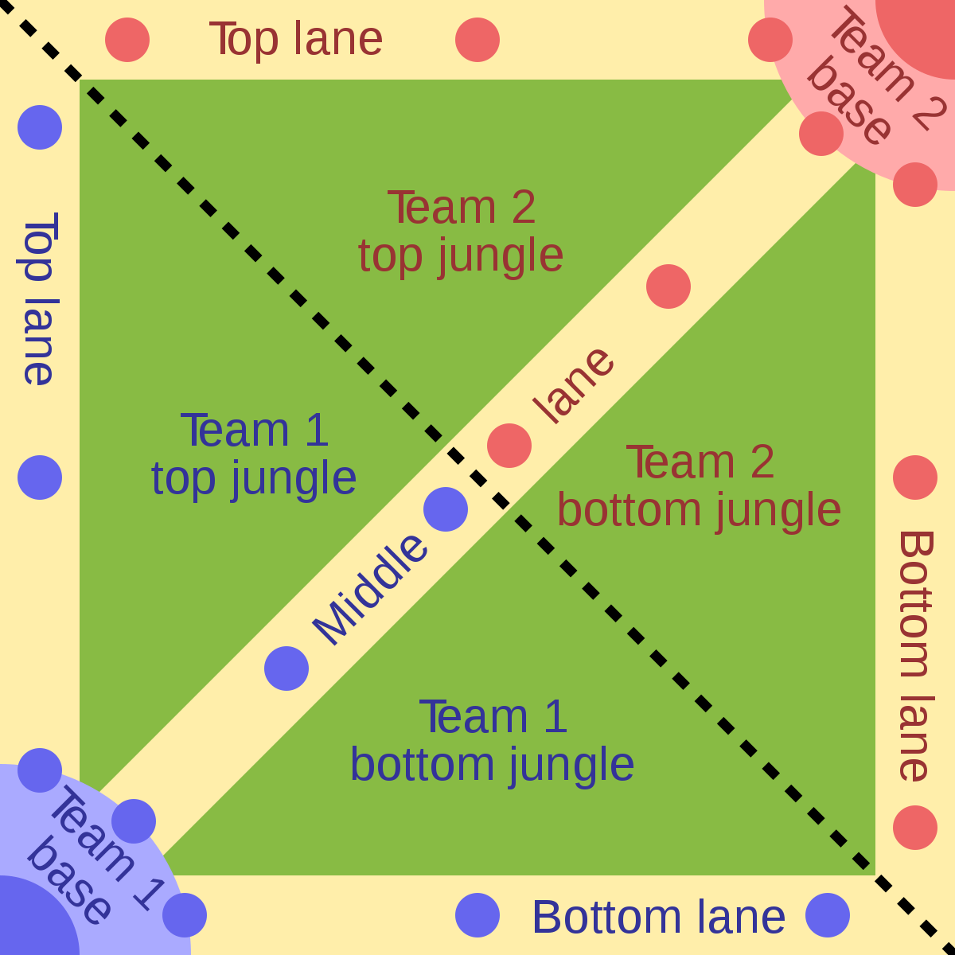
AOS 장르란? – 진행

Slide 8



AOS 장르란? – 대표 예시
ONE
TWO
THREE
Defense
of the
Ancient
의 정식 게임화
미국 RIOT GAMES 09년 서비스 시작
해외 AAA급 게임사 블리자드
유저 맵의 시초
2019년 3월 동시접속 플레이어 100만명 달성
2018년 3월 동시접속 플레이어 775만명 달성
자사 게임 캐릭터들로 AOS 장르 게임 제작
DOTA
리그 오브 레전드
히어로즈 오브 더 스톱

Slide 9
2.
본론

Slide 10
과제 목표 - 기술 설명
객체지향설계
네트워크
디자인패턴
알고리즘
기하수식

Slide 11
과제 목표 - 구체적인 게임 개관
BAOS
Building AOS
자체 엔진 & 새로운 장르 개발

Slide 12






과제 목표 - 구체적인 게임 개관
R E D
B L U E
기존의 AOS 시스템
건축 시스템

Slide 13



과제 목표 - 구체적인 게임 개관
AOS게임의 높은 진입장벽
복잡한 아이템
복잡한 스킬
스테이터스 & 스킬
구매 시스템

Slide 14
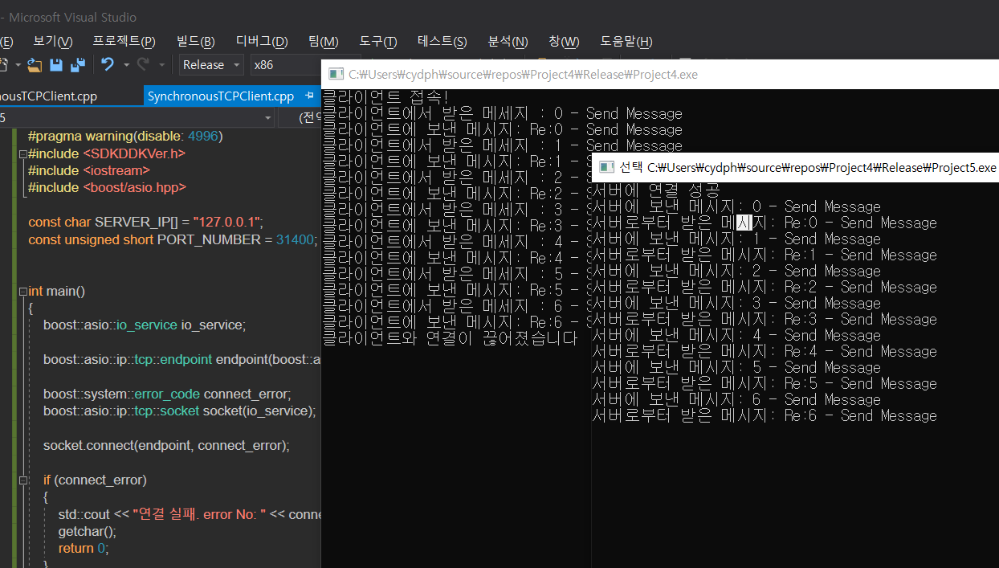

진행 상황 – 1주차의 기록
오픈소스
Boost.Asio
https://www.boost.org/
Boost.Asio를 이용한 비동기 네트워크 구현완료

Slide 15
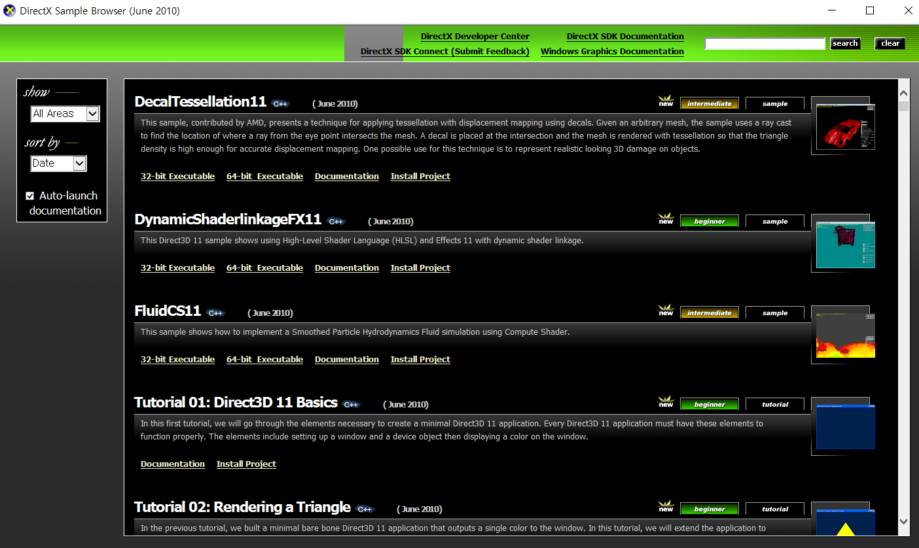
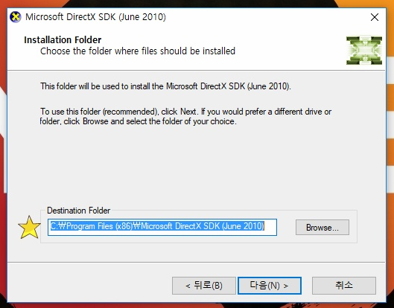
진행 상황 – 1주차의 기록
제작 도구
Direct SDK - DXUT
DirectX SDK DXUT 설치완료

Slide 16
3.
계획

Slide 17
향후 1주일 계획
Boost.Asio 구현 방법 연구
엔진
개발
유저 뷰(User View) 카메라 구현
이미지 출력

Slide 18
THANK YOU

